Slide 1
Обзор возможностей решения «1С:ERP Горнодобывающая промышленность 2»
Июль 2019

Slide 2
1С:ERP Горнодобывающая промышленность 2: функциональные возможности
Совместное отраслевое ERP-решение фирмы «1С» и компании «Синерго» разработано на базе продукта «1С:ERP Управление предприятием 2» и включает все его функциональные возможности.
Предназначено для автоматизации оперативного, управленческого и регламентированного учета и планирования деятельности горнодобывающих предприятий, осуществляющих добычу открытым и подземным способом, а также переработку, обогащение и отгрузку полезных ископаемых.
Notes:
1С:ERP Горнодобывающая промышленность 2 – это совместное комплексное отраслевое решение фирмы «1С» и компании «Синерго», разработанное на платформе «1С:Предприятие 8.3».
Компания «Синерго» занимается разработкой и внедрением решений для горнодобывающей отрасли уже более 10 лет.
В новом решении реализован опыт, накопленный на внедрениях программного продукта «1С:Горнодобывающая промышленность. Управление карьером 1.3».

Slide 3
Возможности для основных групп пользователей
Руководителям предприятия:
возможности для анализа, гибкого управления ресурсами компании, повышения эффективности и конкурентоспособности.
Руководителям подразделений и менеджеров:
инструменты, позволяющие повысить эффективность ежедневной работы по своим направлениям.
Работникам учетных служб:
средства для автоматизированного ведения оперативного учета в удобном современном интерфейсе.

Slide 4
Обзор функциональных возможностей

Slide 5
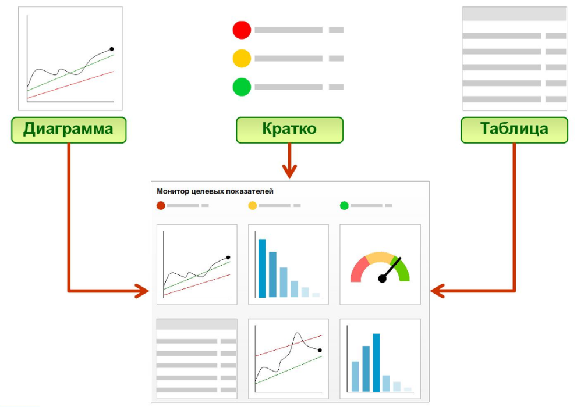
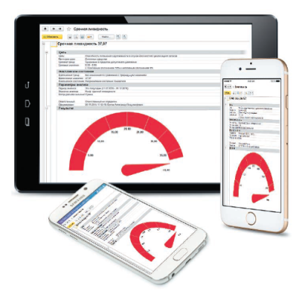
Мониторинг производственных показателей
Построение иерархической модели целей и целевых показателей.
Реализация принципа контроля «День – Неделя – Месяц».
Создание различных вариантов показателей с возможностью сравнения.
Мониторинг целевых показателей с расшифровками исходных данных.
Многообразие графических форм аналитических отчетов.
Рассылка информации о производственных показателях на электронную почту пользователей.
Доступ с мобильного устройства (планшет, смартфон).
Notes:
Монитор показателей – это удобный инструмент для оперативного руководства компанией; он позволяет:
своевременно выявлять проблемные участки на любом этапе управления предприятием;
анализировать эффективность ключевых процессов предприятия с помощью показателей;
анализировать взаимосвязь и влияние одних показателей на другие;
топ-менеджерам принимать оптимальные управленческие решения по ключевым процессам на основании данных по целевым показателям предприятия.
использовать различные варианты анализа целевых показателей (способов фильтрации и представления информации);
настраивать индикаторы позитивных и негативных отклонений в достижении установленных значений целевых показателей;
проводить детальный анализ любого показателя с помощью отчетов;
настраивать состав сводного отчета (целевых показателей) и его рассылка по электронной почте.

Slide 6
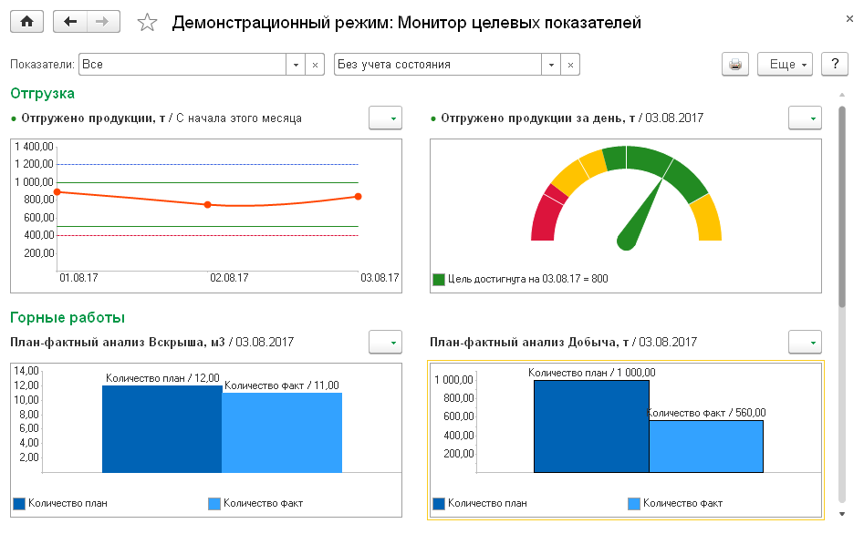
Мониторинг производственных показателей
Возможности для руководителей компании:
оперативно оценивать ключевые показатели деятельности, “охватить производство одним взглядом”;
своевременно выявлять отклонения от плана, негативную динамику, точки роста;
расшифровывать показатели с детализацией до отдельных хозяйственных операций;
обеспечивает единый подход к оценке результатов фактической деятельности предприятия (“взгляд в прошлое”) и анализу эффективности принимаемых решений на основании запланированных данных (“оценка будущего”).

Slide 7
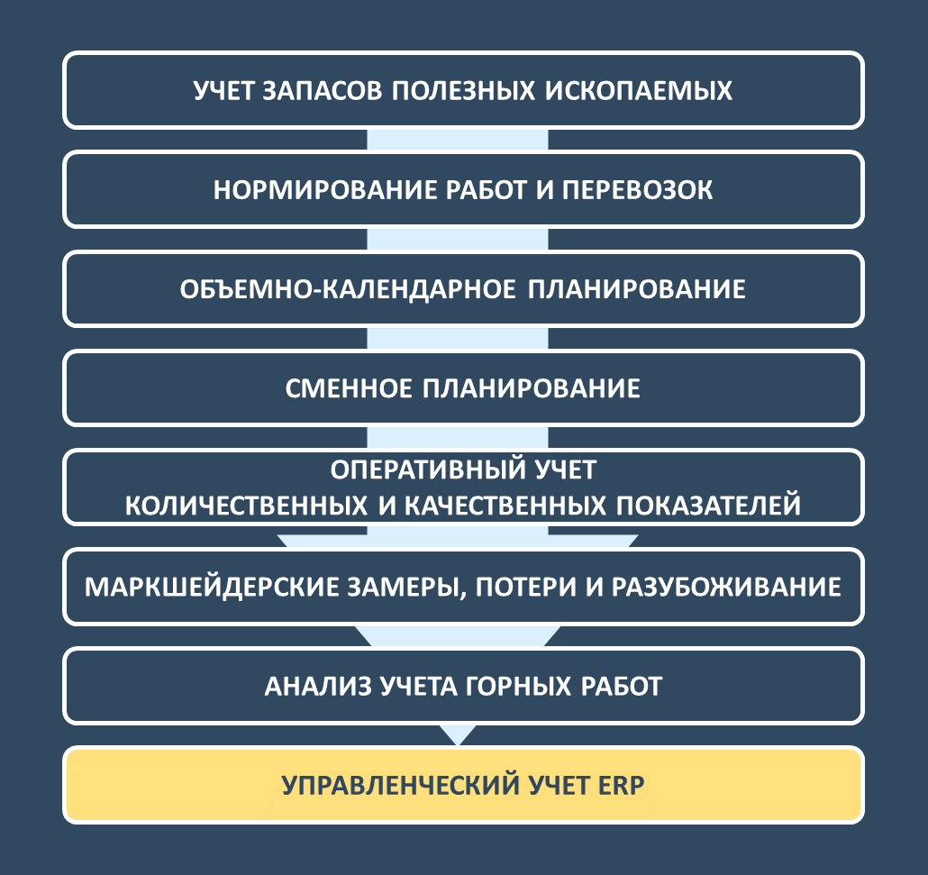
Управление горными и геологоразведочными работами
нормирование с учетом условий горных работ;
нормирование объемов выхода работ;
нормирование загрузки технологического транспорта;
нормирование объемов и расстояний технологических перевозок;
объемно-календарное планирование;
посменное планирование;
отчетность по горным работам;
план-фактный анализ горного производства;
учет результатов маркшейдерских замеров;
оперативный учет остатков продукции на складах.
Notes:
Подсистема управления горными и геологоразведочными работами предназначена для нормирования, планирования, учета технологических операций горных и геологоразведочных работ и анализа данных.
Возможности подсистемы:
учет запасов полезных ископаемых в количественном и качественном выражении;
нормирование загрузки технологического транспорта;
нормирование горных и геологоразведочных работ с учетом условий работ;
нормирование технологических перевозок с учетом условий работ и расстояний транспортировки ;
объемно-календарное планирование горных и геологоразведочных работ в количественном и качественном выражении;
посменное планирование горных и геологоразведочных работ;
оперативный учет горных и геолого-разведочных работ в количественном и качественном выражении;
формирование отчетности по горным работам;
план-фактный анализ горных и геолого-разведочных работ;
маркшейдерские замеры, корректирующие статистическую информацию об объемах и аналитиках горных и геологоразведочных работ, остатках на складах оперативного учета, расчетных показателей качества;
учет разубоживания и потерь полезных ископаемых; в количественном и качественном выражении;
отражение в управленческом учете.
Оперативный учет объемов горных работ и количества технологических операций может производиться по каждой выполненной операции (данный способ применяется в основном при наличии возможности автоматизированного получения информации из АСУТП) или по определенным настройкой квантам времени на основании оперативных данных, предоставленных диспетчеру.

Slide 8
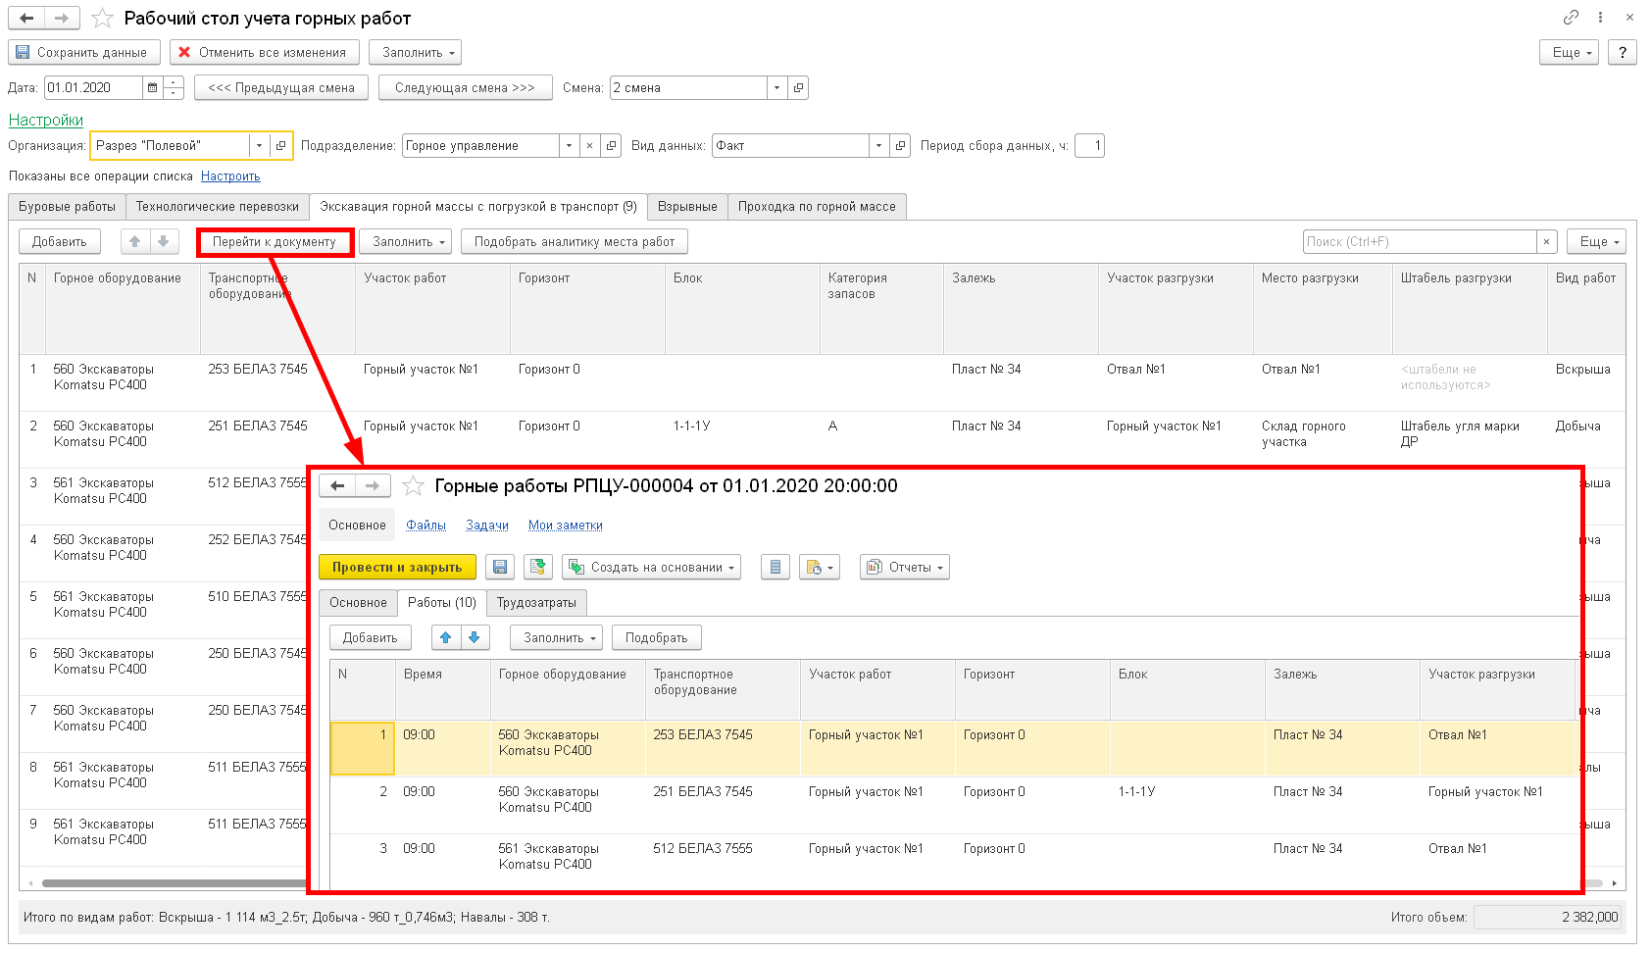
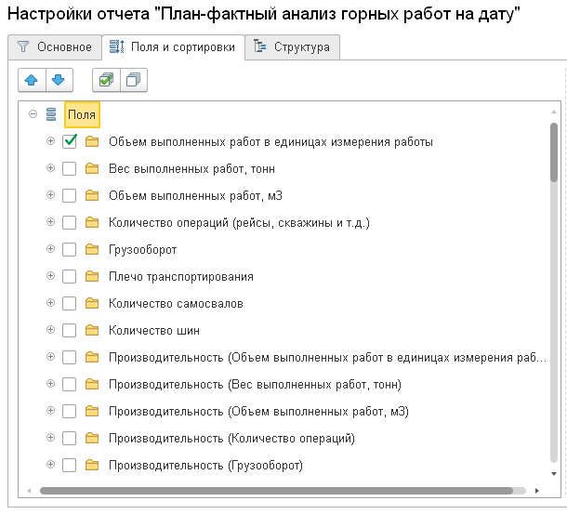
Оперативный учет горных работ
Отчет «План-фактный анализ горных работ» выводит информацию по горным работам в разрезе смены, суток, месяца и года по большому количеству количественных и качественных показателей
Возможность учета горных работ по периодам сбора информации в разрезе видов данных с рабочим местом горного диспетчера
Notes:
Удобный интерфейс для ввода и анализа данных предоставляет обработка Рабочий стол учета горных. Отчет «План-фактный анализ горных работ на дату» выводит информацию по горным работам в разрезе смены, суток, месяца и года по большому количеству количественных и качественных показателей

Slide 9
Управление переработкой продукции
нормирование ТМЦ и операций по переработке продукции и/или обогащению полезных ископаемых
объемно-календарное и посменное планирование переработки продукции
учет выпущенной продукции
учет возвратных отходов, полученных в результате переработки и/или обогащения
учет расхода полуфабрикатов и материалов
анализ объема переработки продукции за период или посменно
Notes:
Подсистема управления переработкой продукции предназначена для планирования, нормирования и учета процесса переработки и обогащения полезных ископаемых., включая переработку давальческого сырья.

Slide 10
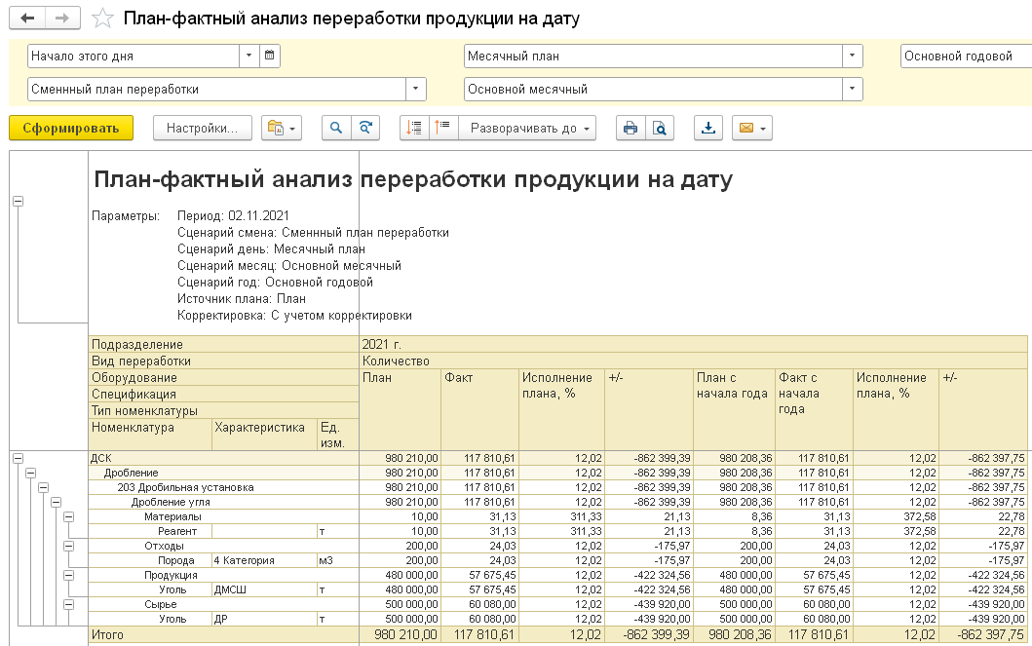
Учет переработки
Для отражения факта процесса переработки указывается выпуск продукции и отходов, расход сырья и материалов за смену. Для вида переработки можно настроить почасовой учет.
Notes:
Регистрация факта переработки продукции производится с помощью документа Переработка продукции. По процессу переработки указывается выпуск продукции и отходов, расход сырья и материалов за смену.
Планирование переработки продукции позволяет запланировать расход сырья и выход обогащенного (переработанного) продукта с указанием качественных показателей и спецификации переработки, определяющей нормативный расход материалов и выпуск отходов переработки.

Slide 11
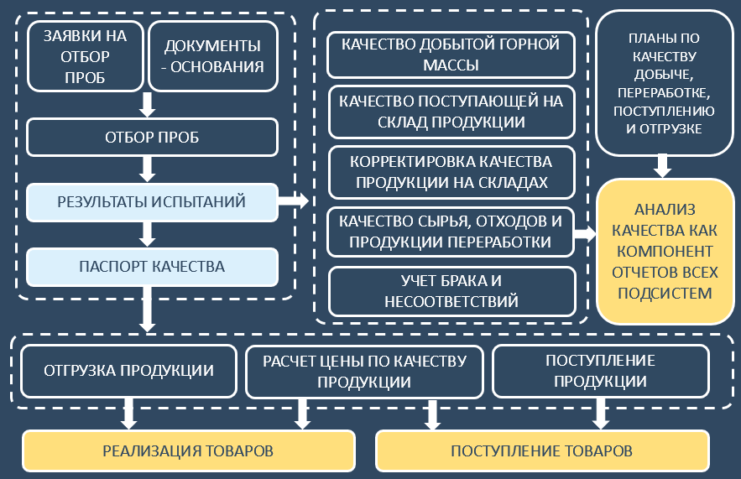
Управление качеством продукции
Учет отбора проб
учет и анализ результатов испытаний
формирование паспортов качества
расчет цены продукции по результатам изменения качества
учет качественных показателей по складам, горным работам, переработке перемещению и поступлению продукции
мониторинг показателей качества продукции
Notes:
Подсистема предназначена для управления качеством продукции – измерения качественных показателей продукции, фиксации результатов испытаний и формирования паспортов качества на отгружаемую продукцию.
На основании результатов анализов происходит установка качественных показателей добытой или поступающей транспортом продукции, перерабатываемого сырья и продуктов переработки, кроме того возможно периодическое уточнение качества продукции на складах.
На основании данных по качеству продукции производится расчет скидок\надбавок на стоимость продукции и формирование данных для усреднения качественных показателей подсистем учета горных работ и переработки продукции.

Slide 12
Управление оборудованием
определение состава оборудования смены
планирование доступности оборудования
учет показаний счетчиков и наработки оборудования
регламентированные простои
учет времени работы и простоев оборудования
учет работы хозяйственного транспорта
учет и групповая печать путевых листов
анализ данных о времени работы оборудования и простоях
учет шин на оборудовании и складах
Notes:
Подсистема управления оборудованием используется для управления хозяйственным и технологическим транспортом, горным или специализированным оборудованием.
Подсистема позволяет:
планировать доступность оборудования;
вести учет времени работы и простоев оборудования;
вести учет показаний счетчиков и наработки оборудования;
планировать и учитывать работу хозяйственного транспорта и спецтехники;
учитывать передачу и возврат оборудования сторонним контрагентам;
планировать и учитывать ремонтные работы;
печатать и учитывать путевые листы;
контролировать и учитывать наличие допуска сотрудников к управлению оборудованием;
вести учет шин на оборудовании и складах.

Slide 13
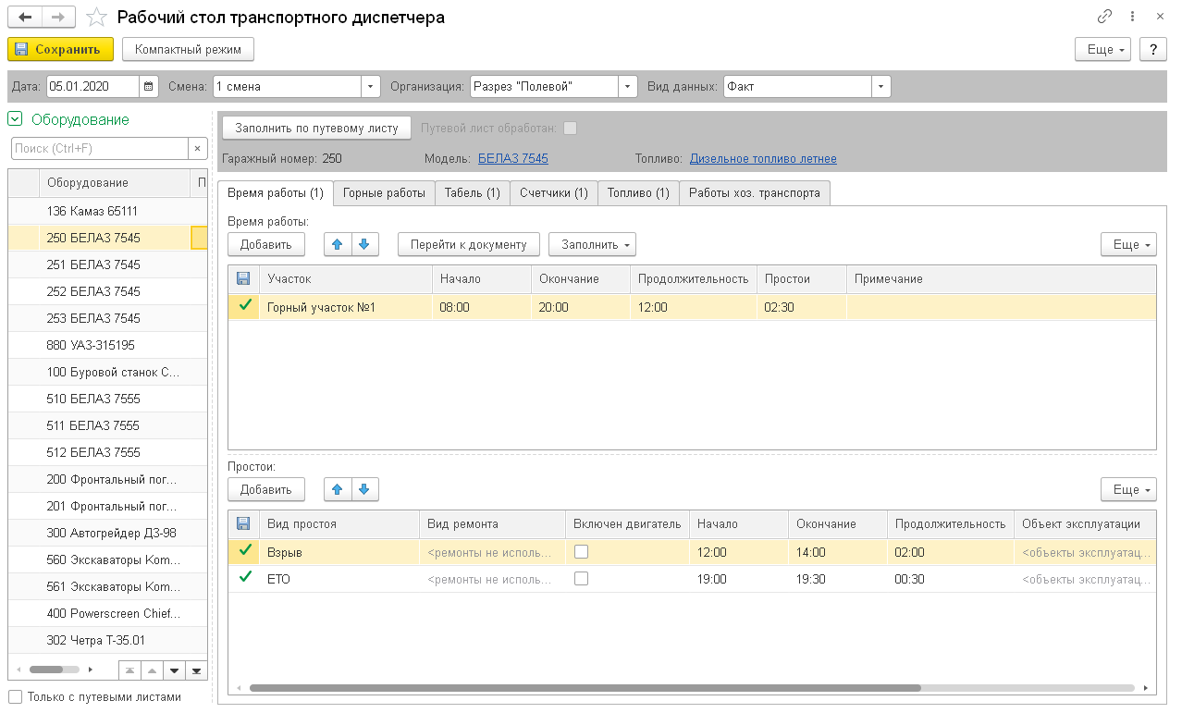
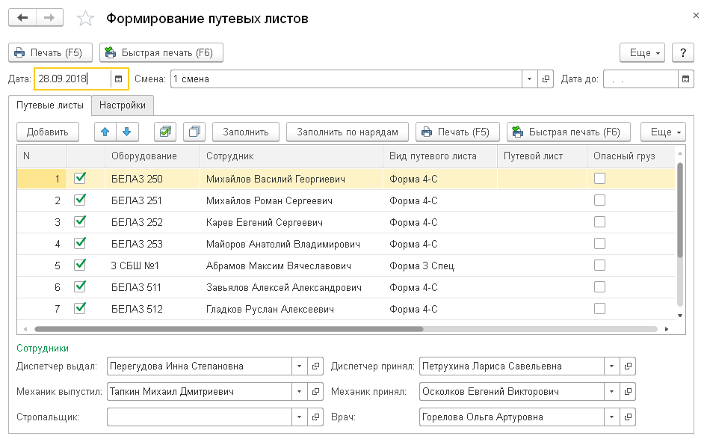
Учет работы оборудования и путевые листы
Рабочий стол транспортного диспетчера служит для ввода и анализа информации по работе оборудования за смену. Позволяет фиксировать состав и время работы оборудования, показания счетчиков и наработку, данные табелирования по сотрудникам, расход и заправки ГСМ, выполненные хозяйственные и горные работы
Для пакетного формирования путевых листов по оборудованию на смену предназначена обработка Формирование путевых листов.
Notes:
Обработка Рабочий стол транспортного диспетчера предоставляет удобный интерфейс для ввода и анализа данных по ведению оперативного учета времени работы оборудования и его простоев, учета горных работ, фактического времени работы сотрудников на оборудовании, фиксации информации о показаниях счетчиков и наработки, остатков и выдачи топлива, работы хозяйственного транспорта и спецтехники.
Для пакетного формирования путевых листов по оборудованию на смену предназначена обработка Формирование путевых листов.

Slide 14
Учет и нормирование ГСМ
учет топлива по оборудованию
регистрация слива ГСМ по оборудованию
учет поступления, перемещения и списания ГСМ на складах и топливозаправщиках в разрезе резервуаров
учет заправок ГСМ по оборудованию
списание ГСМ по видам работ
нормирование расхода ГСМ на основании данных о планируемых или выполненных технологических операциях горного производства
план-фактный анализ расхода ГСМ и движения по складам
Notes:
Подсистема предназначена для учета ГСМ на оборудовании, складах и заправках и позволяет организовать сквозной непрерывный учет потребления ГСМ на предприятии.
Подсистема учета и нормирования ГСМ позволяет:
Производить ввод информации об остатках топлива по оборудованию;
Регистрировать слив топлива с оборудования и корректировать остатки на оборудовании;
Производить учет заправок топлива и ГСМ по оборудованию собственными или сторонними заправщиками;
Производить учет движения топлива и ГСМ в топливозаправщиках, заправках и складах ГСМ, включая операции поступления, перемещения, списания и корректировки по результатам инвентаризации (замеров остатков топлива в резервуарах) с использование градуировочных таблиц;
Производить расчет нормативного расхода ГСМ на основании данных о планируемых или выполненных технологических операциях;
Производить план-фактный анализ расхода ГСМ и выполнения установленных нормативов расхода ГСМ;
Производить анализа остатков и движения топлива и ГСМ на складах и топливозаправщиках.

Slide 15
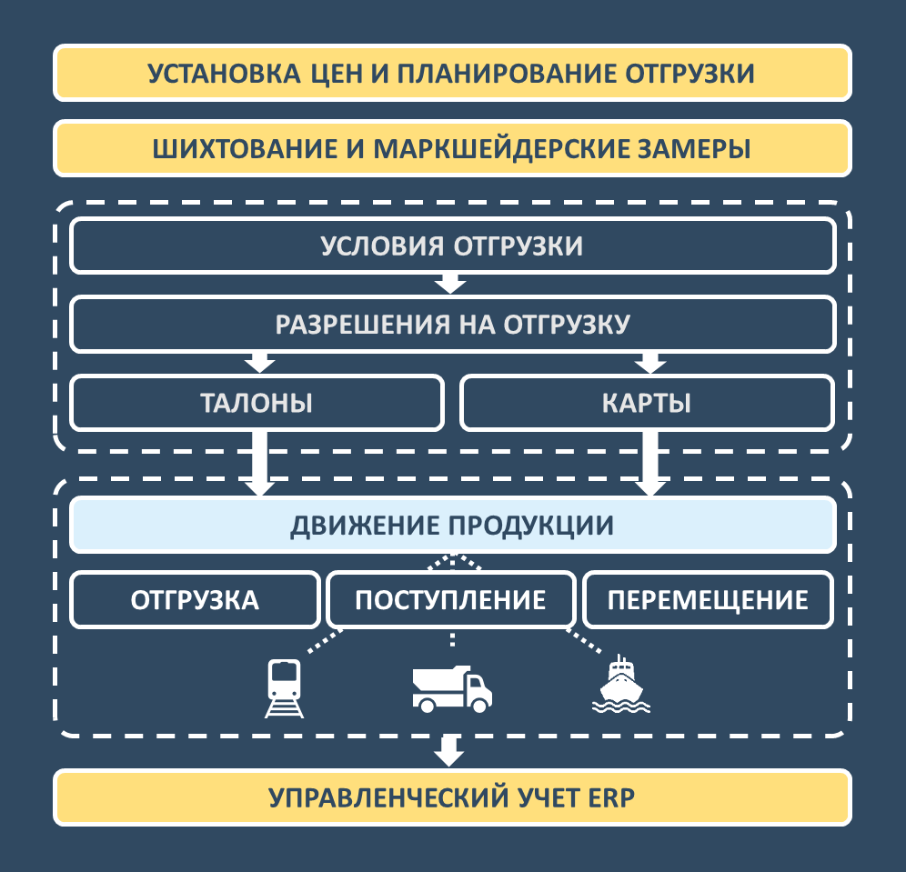
Управление отгрузкой продукции
оперативный учет остатков продукции на складах
условия отгрузки продукции клиентам
установка лимитов на отгрузку продукции с помощью выдачи разрешений на отгрузку
формирование талонов на отгрузку
оперативный учет поступления, перемещения, отгрузки и возврата продукции автомобильным, железнодорожными водным транспортом с подключением к весовому оборудованию;
учет движения вагонов от их поступления до доставки клиенту
загрузка данных о движении вагонов из системы ЭТРАН
Notes:
Подсистема оперативного учета и отгрузки продукции позволяет:
вести оперативный учет количества и качества продукции на складах;
фиксировать результаты шихтования продукции;
устанавливать цены на продукцию в упрощенном режиме (без применения системы скидок и наценок);
планировать отгрузку продукции и осуществлять план-фактный анализ отгрузки в количественном и качественном выражении;
устанавливать условия отгрузки продукции клиентам;
лимитировать отгрузку продукции с помощью выдачи разрешений;
формировать талоны и карты на отгрузку продукции автотранспортом;
контролировать максимальную нагрузку на ось автотранспорта;
вести оперативный учет поступления, перемещения, отгрузки, доставки и возврата продукции автомобильным, железнодорожным и водным транспортом с подключением к весовому оборудованию;
вести учет движения собственных и подрядных вагонов от их поступления до доставки клиенту;
вести учет времени подачи, уборки вагонов и рассчитывать нормативные сроки уборки вагонов;
вести учет маневровых работ по их движению на путях необщего пользования;
корректировать номенклатуру в вагонах и отгрузку продукции на основании результатов лабораторных анализов;
загружать данные о движении вагонов из системы ЭТРАН;
отражать реализацию продукции в управленческом учета на основании документов отгрузки.

Slide 16
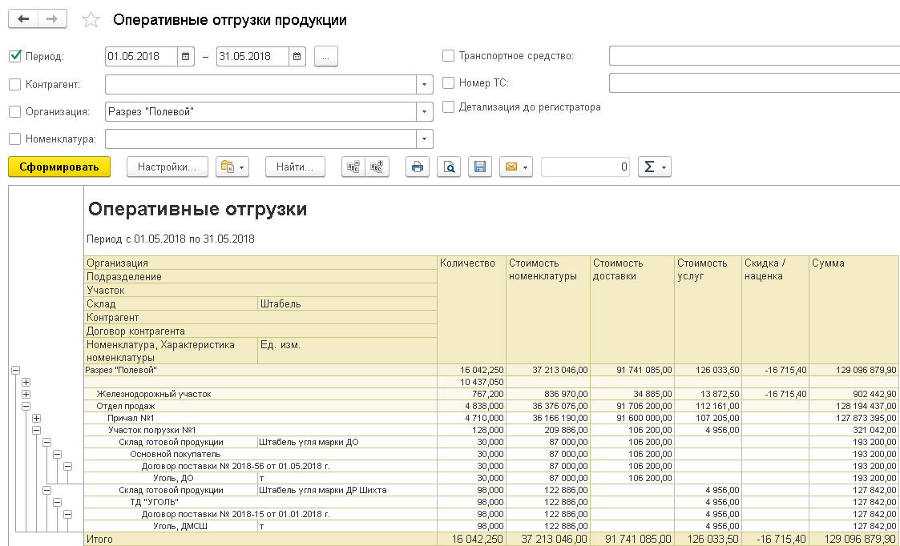
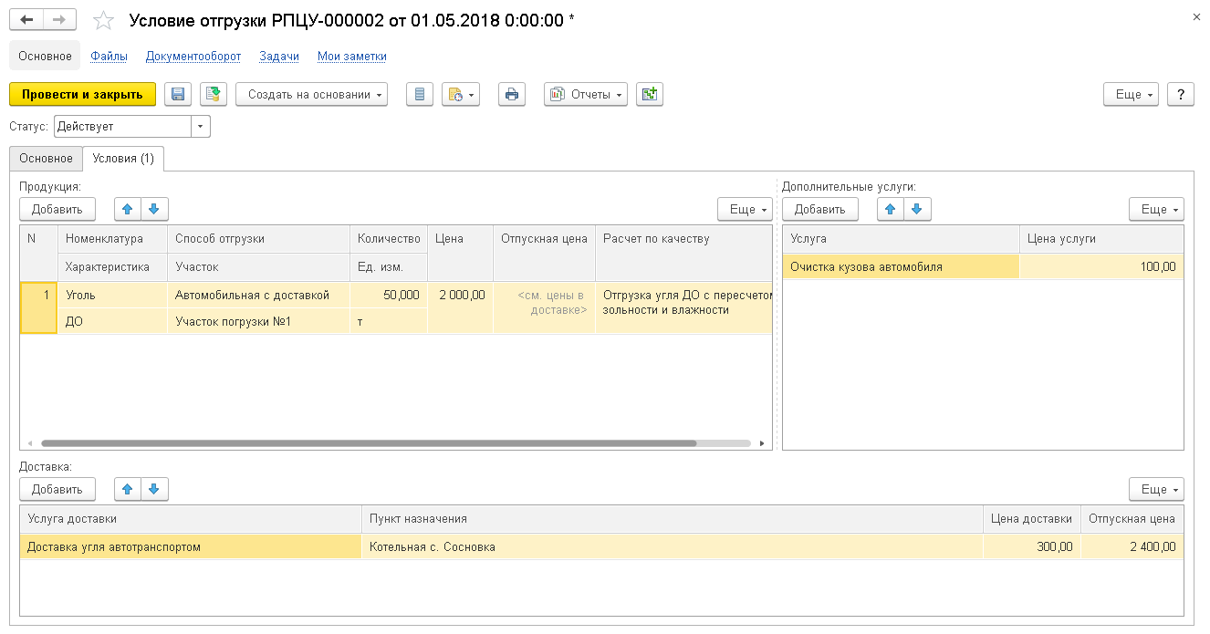
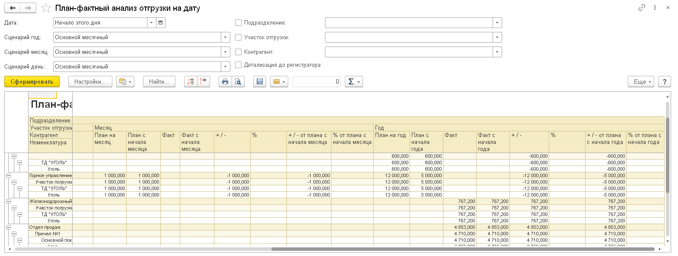
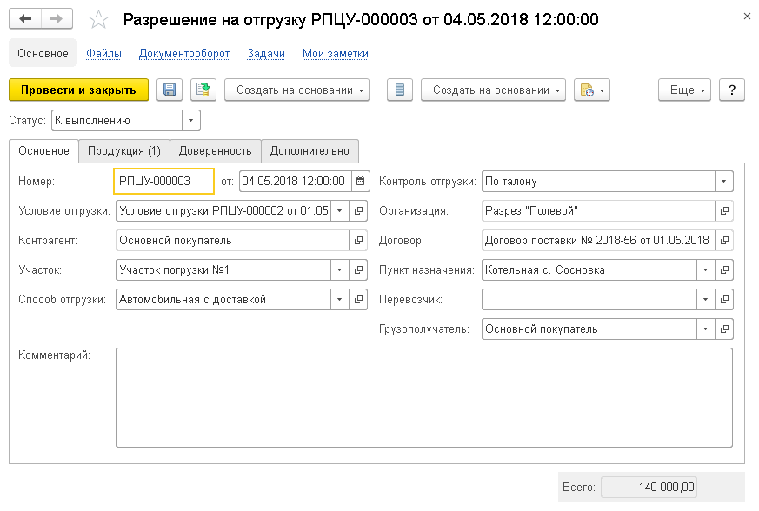
Планирование и учет отгрузки продукции

Slide 17
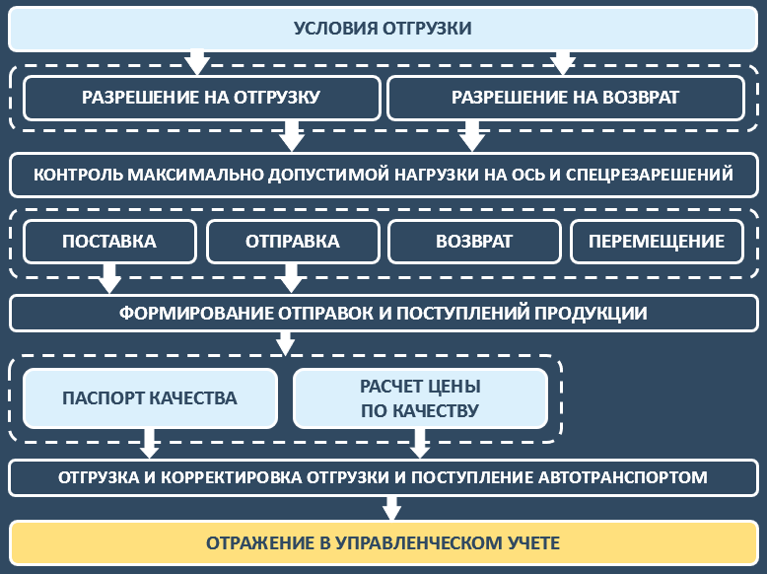
Отгрузка продукции автотранспортом
контроль максимальной нагрузки на ось автотранспорта
подключение к весовому оборудованию, автоматический учет взвешиваний
учет операций поступления и отгрузки продукции
перемещение продукции внутри одной организации
возврат продукции потребителям
Notes:
Подсистема управления отгрузкой продукции автотранспортом позволяет:
контролировать максимально допустимую нагрузку на автомобили и спецразрешения на превышение
подключаться к весовому оборудованию и весовым системам, вести учет взвешиваний
Вести учёт перемещений продукции
Вести учёт по остаткам продукции в разрезе талонов на отгрузку.
Вести учёт операций поступления, перемещения и отгрузки продукции с помощью автотранспорта.
Вести учёт возврата продукции потребителями с помощью автотранспорта.

Slide 18
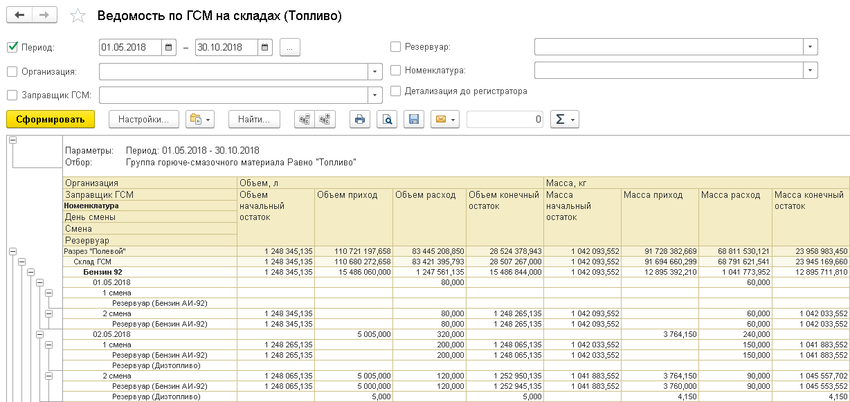
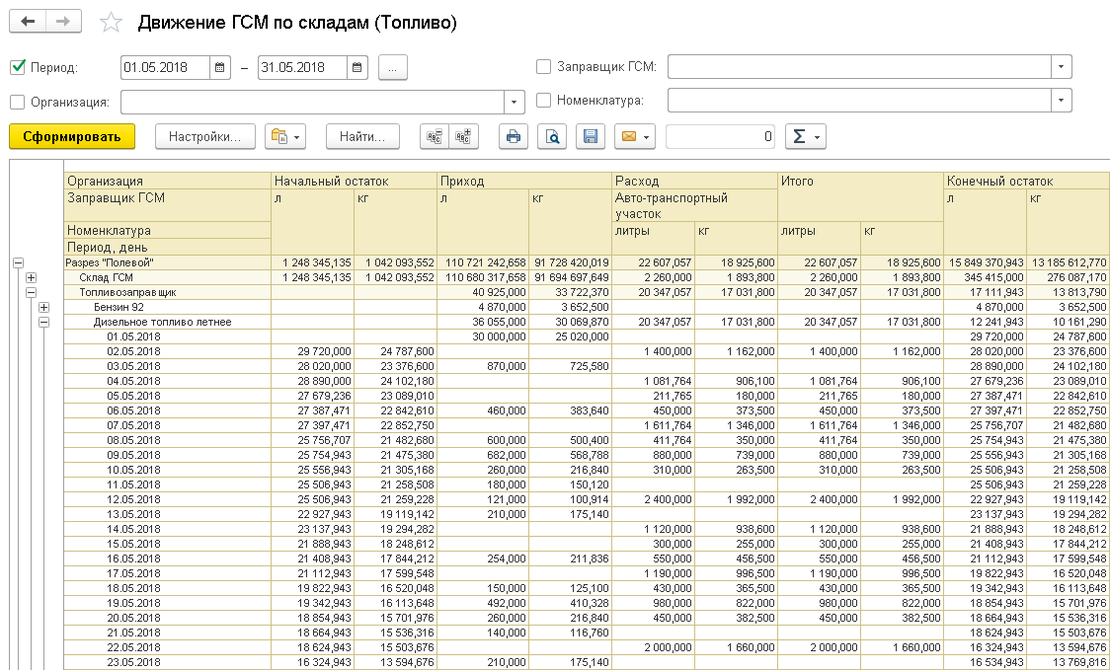
Анализа и нормирование ГСМ
Отчеты по движению и остаткам топлива на оборудовании позволяют проанализировать приход и расход топлива. Нормативный расход топлива с учетом основных производственных характеристик оборудования
Анализ движения ГСМ по складам в разрезе поставщиков и получателей ГСМ в весе и объеме, в том числе посменно

Slide 19
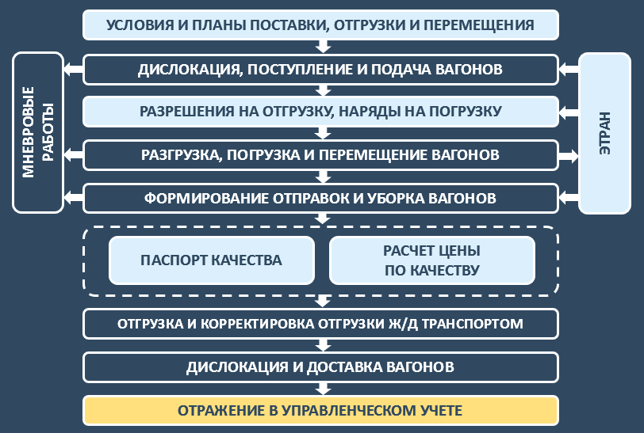
Отгрузка железнодорожным транспортом
повагонный учет отгрузки, поступления и перемещения продукции
поступление вагонов на станцию в составе маршрута
передачи вагонов между станциями и путями
погрузка и погрузка вагонов
формирование составов отправки (маршрута) порожних или груженных вагонов
отправки гружённых вагонов контрагенту
финансовые условия отгрузки с учетом пересчёта цены по качеству
учет доставки вагонов грузополучателю для схем отгрузки продукции без перехода права собственности
Notes:
Подсистема оперативного учета и отгрузки продукции железнодорожным транспортом позволяет:
вести повагонный учет поступления, перемещения и отгрузки продукции;
вести поступление порожних и груженых вагонов на станцию;
регистрировать подачу / уборку вагонов и расчет времени использования вагонов на путях необщего пользования;
вести учет передачи вагонов с одной станции на другую или между путями одной станции;
вести учет разгрузки и погрузки вагонов с возможностью подключения весового оборудования; и корректировки номенклатуры по результатам анализов отдельным документов;
формировать отправки порожних или груженных вагонов;
вести учет отправок и доставок гружённых вагонов контрагенту;
корректировать отгрузки жд транспортом отдельных документов;
устанавливать финансовые условия отгрузки с учётом пересчёта цены по качеству;
формировать реализации товаров на основании отгрузки жд транспортом, в том числе с учетом товаров в пути для способов отгрузки с переходом права собственности на станции получения.

Slide 20
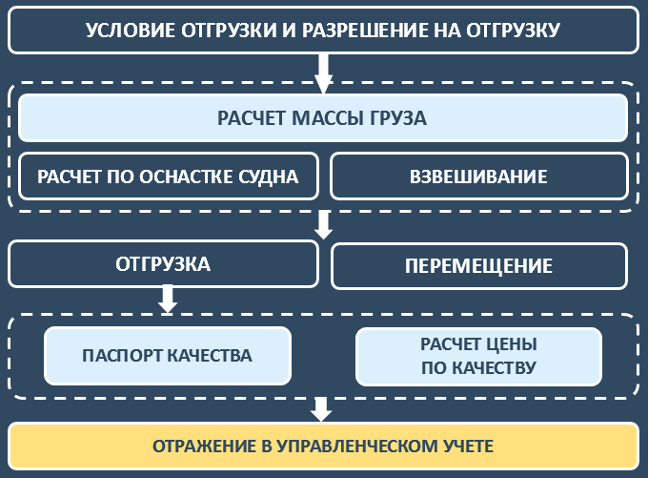
Отгрузка водным транспортом
учет операций отгрузки и перемещения продукции водным транспортом
возможность выбора способа расчета массы груза: расчет по оснастке судна и взвешиванием
автоматический расчет значения веса груза в судне и пересчетом его в количество номенклатуры
формирование формы ГУ-30
анализ оперативной отгрузки продукции за определенный период
Notes:
Подсистема управления отгрузкой продукции водным транспортом позволяет:
Вести учет операций отгрузки продукции покупателям водным транспортом
Осуществлять выбор способа учета массы груза: расчет по оснастке судна и взвешиванием
Автоматически рассчитывать значения веса груза в судне и осуществлять пересчет его в количество номенклатуры
Печатать формы ГУ-30
Проводить анализ оперативной отгрузки продукции за определенный период

Slide 21
Учет времени работы сотрудников
учет рабочего времени сотрудников, в т.ч. в разрезе оборудования
планирование расстановки сотрудников по оборудованию
автоматическое формирование табеля рабочего времени на основании данных учета времени работы сотрудников и оборудования
учет состава бригад
регистрация выработки сотрудников
анализ отработанного сотрудниками времени
подготовка данных для расчета сдельной заработной платы и премий
Notes:
Решение позволяет учет рабочего времени сотрудников, в т.ч. в разрезе оборудования, осуществлять плановую расстановку сотрудников по оборудованию, автоматизировать формирование табеля учета рабочего времени на основании данных оперативного учета времени работы сотрудников и оборудования, а также подготавливать данные для дальнейшего расчета сдельной заработной платы и премий. Сформированный табель может быть выгружен во внешнюю программу.

Slide 22
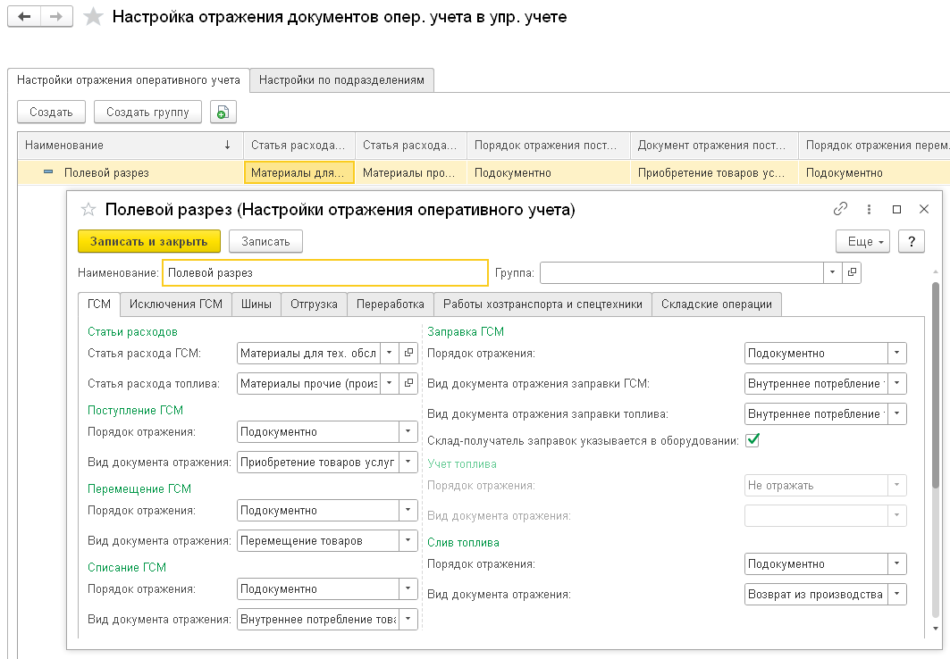
Отражение оперативного учета в управленческом учете
Отражение складского учета ГСМ
Отражение перемещение и отгрузки продукции
Отражение складских операций – шихтования, списания, перемаркировки
Отражение работы хозтранспорта и спецтехники
Отражение геологоразведочных и горных работ, в том числе с учетом результатов маркшейдерских замеров
Отражение учета шин
Отражение переработки в части сырья, выпуска продукции и расхода материалов
Отражение расхода топлива на оборудовании

Slide 23
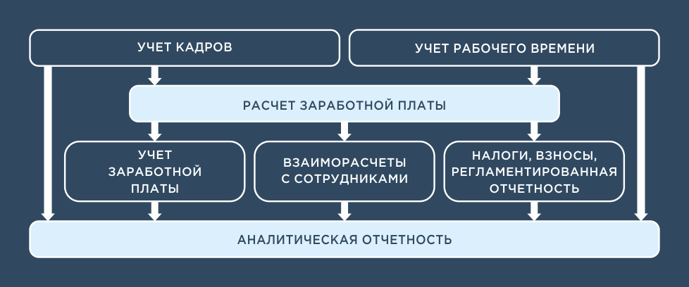
Управление сотрудниками и расчет заработной платы
Проведение взаиморасчетов с персоналом в наличной и безналичной форме, управление задолженностью по сотрудникам.
Анализ начисленной заработной платы с использованием внутренней аналитической отчетности.
Получение унифицированных отчетных форм.
Исчисление регламентированных законодательством налогов и отчислений с фонда оплаты труда.
Формирование регламентированной отчетности по заработной плате, как сводной, так и персонифицированной.
Электронный обмен с налоговыми органами.
Notes:
Возможности для руководителей и специалистов по управлению персоналом и расчету заработной платы:
организация эффективных систем мотивации;
кадровый учет и ведение расчетов по зарплате в соответствии с законодательством;
позволяет повысить достоверность и скорость расчетов с персоналом;
минимизировать затраты на расчет, автоматизировать весь комплекс расчетов;
формировать документы на выплату зарплаты и отчетности в государственные надзорные органы.

Slide 24
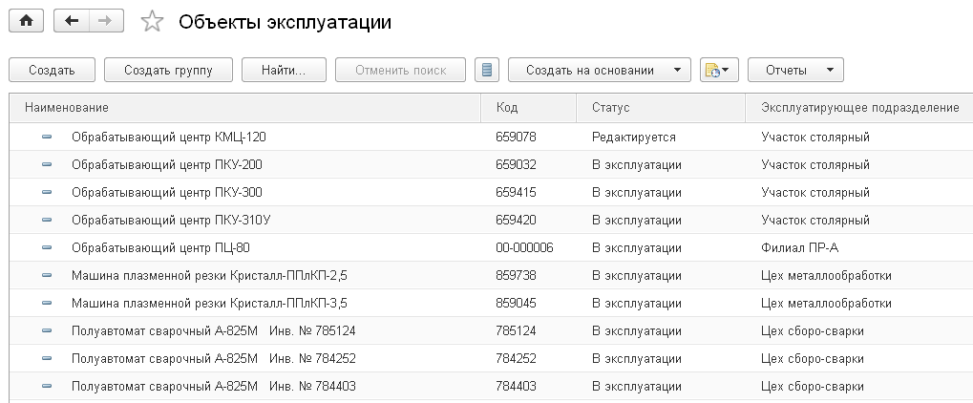
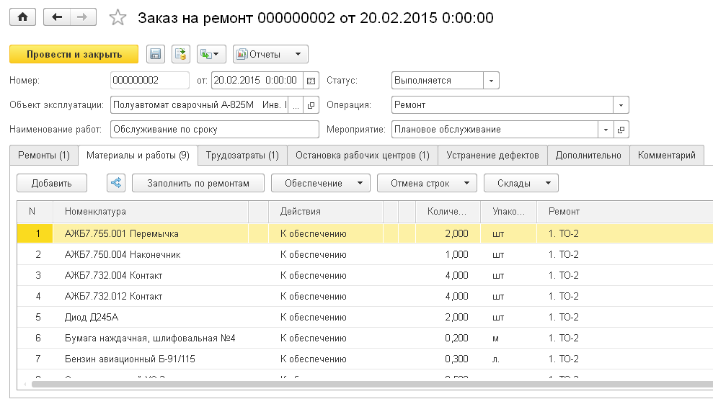
Организация ремонтов
Ведение учета объектов ремонта
Классификация объектов ремонта по признакам общности состава паспортных характеристик, показателей наработки, видов ремонта, режимов эксплуатации
Отслеживание состояния объектов ремонта, их принадлежность и расположение
Объекты ремонта могут быть вложенными или узлами других объемов ремонта
Ремонтное производство и планирование запасов по результатам дефектации с учетом вероятности различных исходов
В процессе эксплуатации объектов ремонта в систему вводятся данные о наработках и обнаруженных дефектах
Регистрация дефектов в журнале позволяет производить анализ и организовывать проведение плановых и внеплановых ремонтных мероприятий

Slide 25
Управление затратами и расчет себестоимости
Контроль за материальными потоками и потреблением ресурсов.
Учет затрат и расчет себестоимости продукции на основе данных оперативного учета.
Учет фактических затрат предприятия по видам деятельности в необходимых разрезах в натуральном и стоимостном измерении.
Оперативный количественный учет ресурсов в незавершенном производстве.
Учет фактических остатков незавершенного производства на конец отчетного периода в необходимых разрезах.
Различные способы распределения затрат на себестоимость выпускаемой продукции и выполняемых работ, на производственные затраты, направления деятельности, на расходы будущих периодов.
Расчет фактической себестоимости выпуска за период.
Предоставление данных о структуре себестоимости выпуска.
Детализация рассчитанной себестоимости до объема исходных затрат вне зависимости от количества переделов производственного процесса.

Slide 26
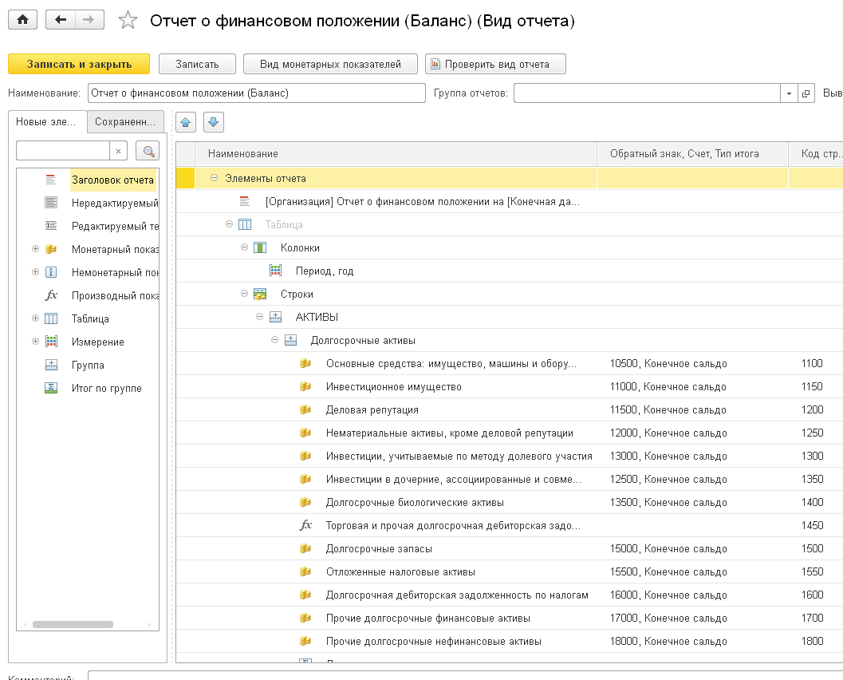
Управление финансами
Учет кредитов, депозитов и займов.
Эквайринг (платежные карты).
Гибкие инструменты для ведения платежного календаря.
Аналитическая отчетность по движению денежных средств.
Отложенное отражение проводок в учете.
Привязка проводок к документам без трансформации.
Создание документов по типовым операциям.
Аудируемость данных.
Регистрация нефинансовых показателей.
Генератор финансовых отчетов.
Представлена настроенная методическая модель: план счетов, шаблоны проводок, финансовые отчеты по МСФО.
Валютные операции и валютный контроль через 1С:ДиректБанк.
Выполнение обязательных функций в соответствии с 275-ФЗ.

Slide 27
Управление финансами
Факты хозяйственной деятельности фиксируются документами оперативного учета, в финансовом учете формируются проводки как по принципам РСБУ, так и по МСФО, отсутствует двойной ввод данных.
Существует возможность формирования статей отчетности по МСФО способом трансформации проводок, сделанных по принципам РСБУ.

Slide 28
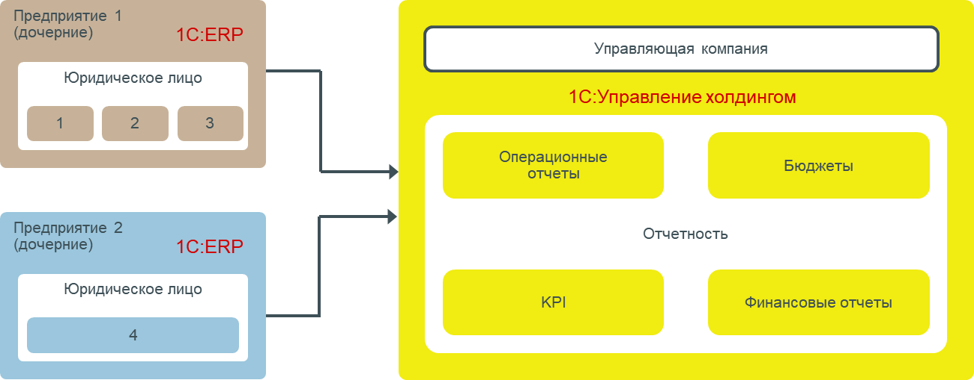
Управление финансами
Агрегирование отчетности по МСФО, расширение возможностей с использованием 1С:Управление холдингом 8

Slide 29
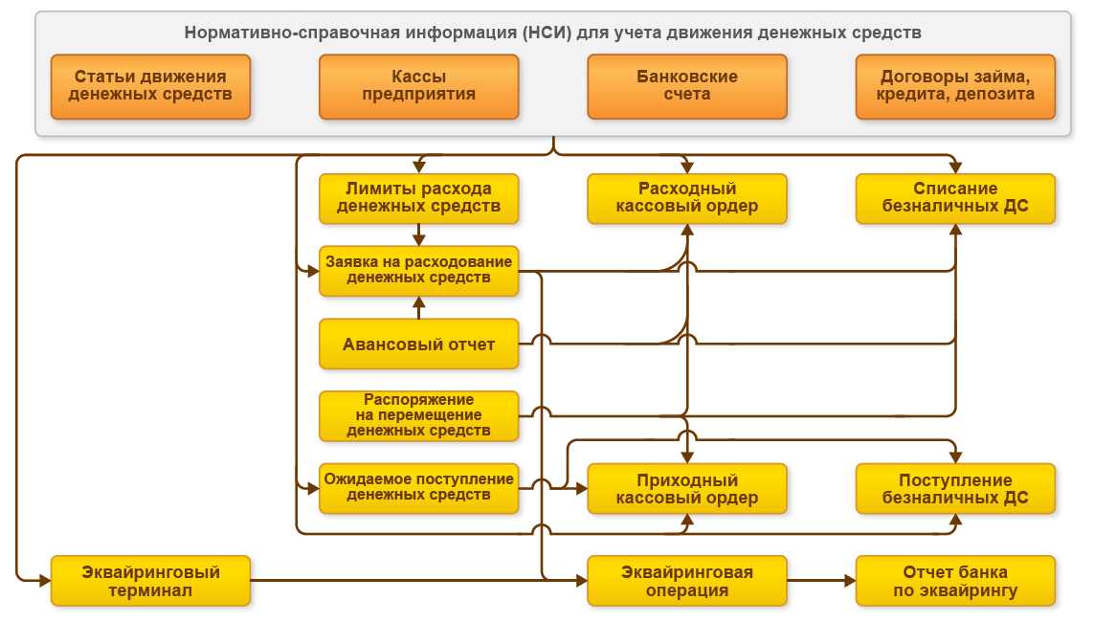
Управление финансами
Возможности для руководителей и специалистов финансовых служб:
эффективный финансовый анализ деятельности предприятия;
экономически обоснованное управление развитием бизнеса;
оптимизация направлений деятельности;
учет финансовых результатов в разрезе направлений деятельности предприятия.

Slide 30
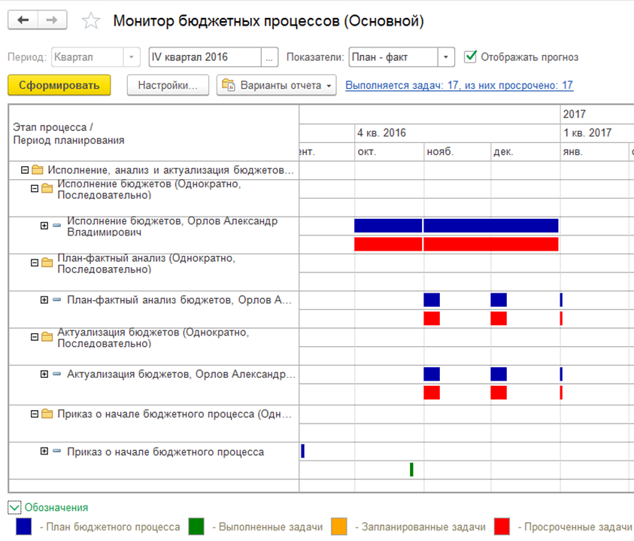
Бюджетирование
Настраиваемые виды бюджетов и расширенная аналитика.
Моделирование сценариев.
Управление бюджетным процессом.
Поддержка нескольких валют.
Табличные формы ввода и корректировки.
Экономический прогноз.
Анализ достижения плановых показателей.
Составление сводной отчетности по результатам мониторинга.
Расширенный финансовый анализ.

Slide 31
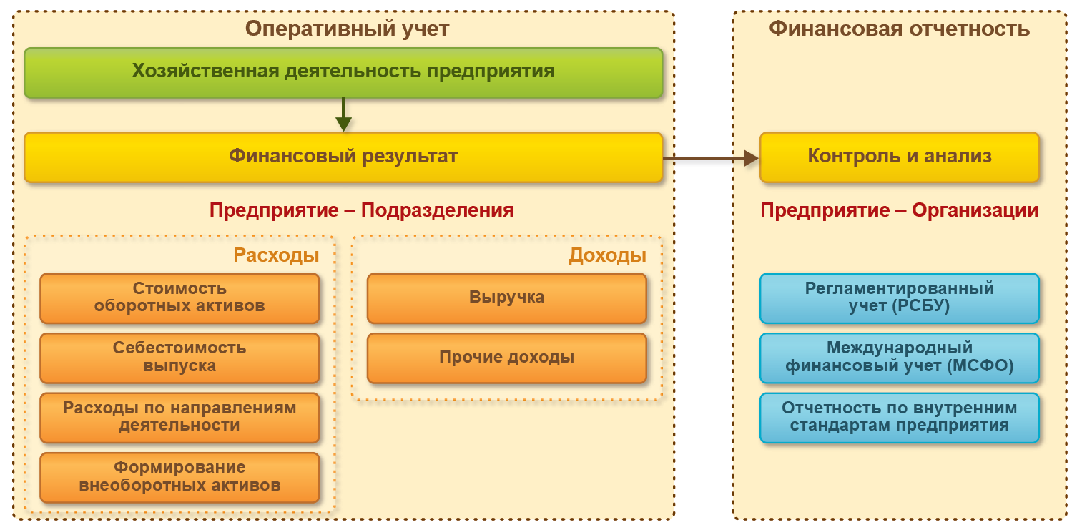
Регламентированный учет
Удобный функционал для автоматизации бухгалтерского и налогового учета, включая подготовку обязательной (регламентированной) отчетности в организации в соответствии с действующим законодательством Российской Федерации.
Поддерживает бухгалтерский и налоговый учет деятельности организаций с обособленными подразделениями, как выделенными, так и не выделенными на отдельный баланс.
Состав счетов, организация аналитического, валютного, количественного учета на счетах соответствуют требованиям законодательства по ведению бухгалтерского учета и отражению данных в отчетности.

Slide 32
Отправка отчетности через Интернет
Встроен функционал для работы с сервисом “1С-Отчетность”, который позволяет отправлять регламентированную отчетность в контролирующие органы: ФНС, ПФР, ФСС, Росстат через Интернет непосредственно из программы без переключения на другие приложения и повторного заполнения форм.
Сверки с налоговой (запросы ИОН).
Сверки с ПФР (запросы ИОС).
Отправка реестров больничных листов в ФСС.
Получение требований и уведомлений.
Отправка электронных документов в ответ на требования ФНС.
Получение выписок ЕГРЮЛ/ЕГРИП.
Возможность формирования пакетов с отчетностью в формате для банков и прочих получателей.
Ретроконверсия (процесс перевода ПФР бумажного архива в электронный вид).
Отправка уведомлений о контролируемых сделках.
Онлайн-проверка регламентированных отчетов.

Slide 33
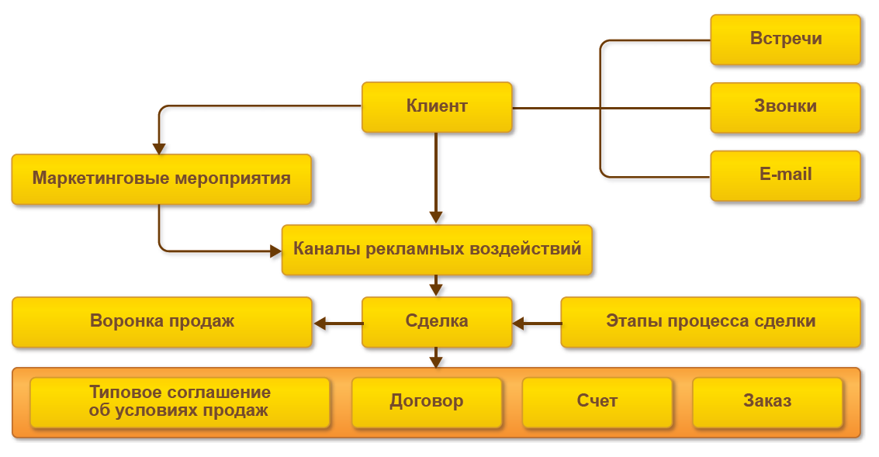
Управление взаимоотношениями с клиентами
Позволяет оперативно реагировать на запросы клиентов, четко планировать взаимодействие с ними, оценивать результаты различных маркетинговых мероприятий по привлечению клиентов.
Строить систему взаимоотношений, оптимально организовывая работу с различными категориями клиентов.
формирование стратегии отношений с партнерами;
бизнес-процессы организации взаимодействия с клиентами;
досье клиента, партнера;
претензионная работа;
мониторинг исполнения сделок;
расширенный анализ показателей работы менеджеров.

Slide 34
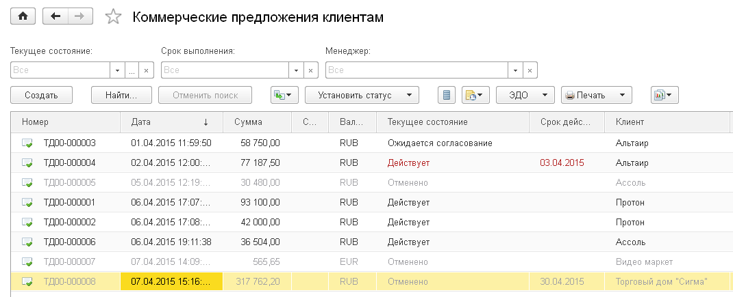
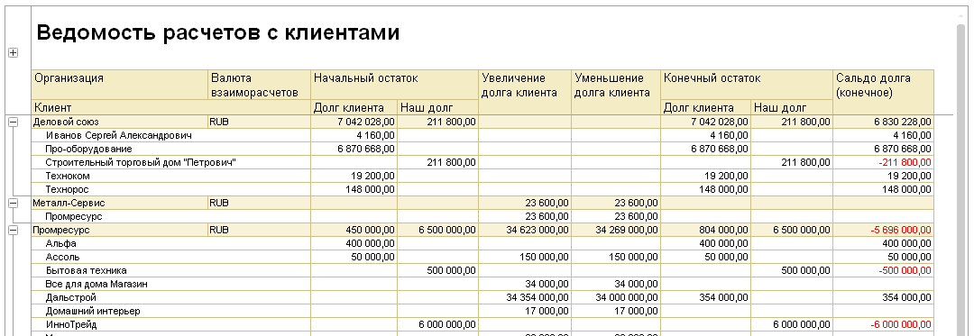
Управление продажами
Расширенное управление заказами клиентов, типовые и индивидуальные правила продаж, соглашения.
Возможность фиксировать историю переговоров с клиентом по определению состава и условий продаж.
Планирование поступление выручки по дням, контроль соблюдения клиентом оговоренных сроков оплаты.
Раздельный учет по партнерам (управленческий учет) и контрагентам (регламентированный учет).
Автоматический контроль лимита задолженности.
Инвентаризация взаиморасчетов.
Notes:
Возможности для руководителей и специалистов отдела продаж:
позволяет фиксировать историю переговоров с клиентом по определению состава и условий продаж;
позволяет планировать поступление выручки по дням, контролировать соблюдение клиентом оговоренных сроков оплаты, выделять просроченную дебиторскую задолженность;
обеспечивает сквозную автоматизацию процесса продаж продукции и товаров на производственном предприятии, в оптовой и розничной торговле;
включает средства планирования и контроля продаж, позволяет решать задачи управления заказами покупателей.

Slide 35
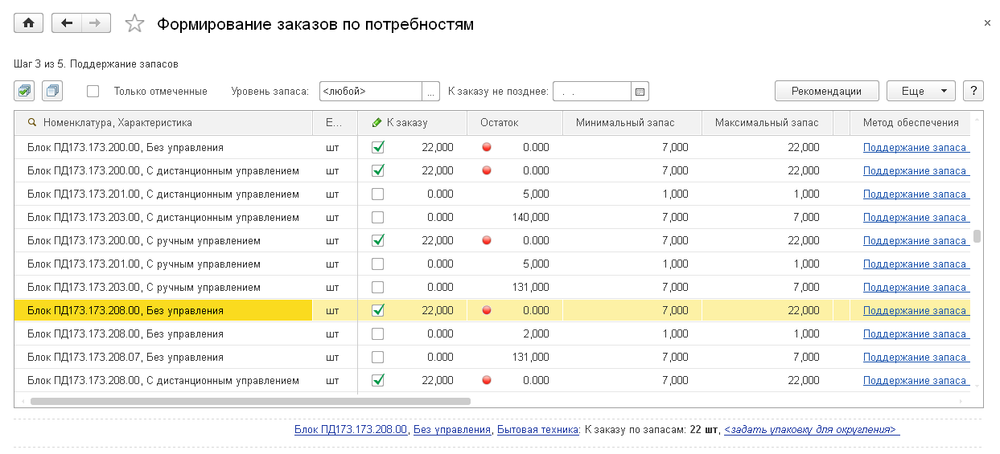
Управление закупками
Оперативное планирование закупок на основании планов продаж, планов производства и неисполненных заказов покупателей.
Оформление заказов поставщикам и контроль их исполнения.
Регистрация и анализ выполнения дополнительных условий по договорам с фиксированными номенклатурными позициями, объемами и сроками поставок.
Поддержка различных схем приема товаров от поставщиков, в т.ч. прием на реализацию и получение давальческого сырья и материалов.
Оформление неотфактурованных поставок с использованием складских ордеров.
Анализ потребностей склада и производства в товарах, готовой продукции и материалах.
Управление обеспечением и контроль обеспечения заказов выполняется с нужной детализацией (до заказа, до назначения производимой продукции, до направления деятельности).
Notes:
Возможности для руководителей и специалистов служб материального обеспечения:
сквозной анализ и установка взаимосвязей между заказами клиентов и заказами поставщикам;
анализ последствий, к которым может привести невыполнение заказов поставщиками (к срыву какого клиентского заказа может привести недопоставка товаров или материалов);
планирование закупок с учетом прогнозируемого уровня складских запасов и зарезервированных ТМЦ на складах;
подбор оптимальных поставщиков товара по их надежности, истории поставок, критериям срочности исполнения заказов, предлагаемым условиям доставки, территориальному или прочим произвольным признакам и автоматическое формирование заказов для них;
составление графиков поставок и графиков платежей.

Slide 36
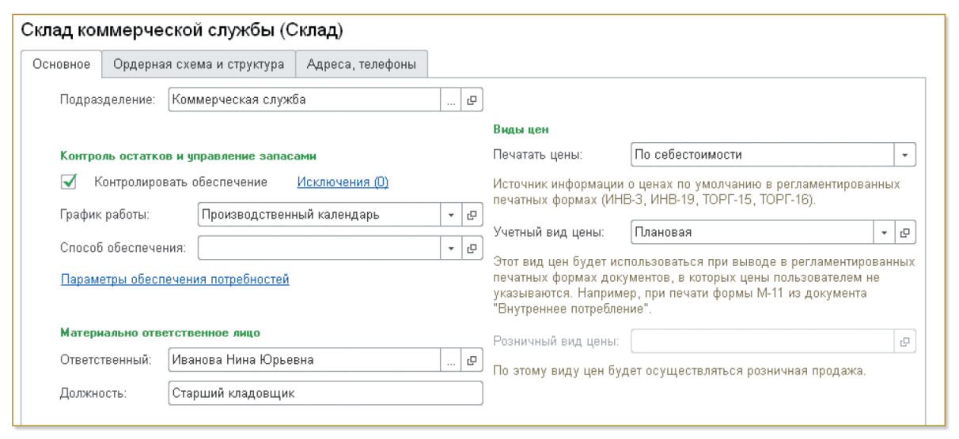
Управление складом и запасами
сложная иерархическая структура складов;
управление ячеистым складом;
обособленный учет по заказам – резервирование потребностей;
упрощенное и расширенное поддержание запасов на складе;
мобильные рабочие места работников складов;
учет многооборотной тары;
управление инвентаризацией товаров;
управление перемещением товаров между складами и помещениями;
статистический анализ запасов, хранение результатов ABC/XYZ анализа;
расчет прогнозируемого спроса;
учет товаров на складах в разрезе серий и сроков годности;
управление доставкой;
товарный календарь.
Notes:
Возможности для руководителей и специалистов складского хозяйства и служб управления запасами:
адресное хранение товаров и материалов позволяет управлять раскладкой по местам хранения при поступлении, сборкой с мест хранения при отгрузке, перемещением и разукомплектацией;
автоматический подбор оптимальные места хранения при размещении и сборке;
создание рабочих зон для оптимального доступа к складским ячейкам, формирование порядка обхода складских ячеек;
различные стратегии отбора для оптимизации размещения в ячейках;
механизм упреждающей подпитки ячеек адресного склада (помещения) позволяет повысить скорость отбора при отгрузке товаров со склада;
многошаговый процесс инвентаризации товара, включающий формирование приказов на инвентаризацию, выдачу распоряжений на пересчет остатков, раздельное отражение излишков и недостач;
оптимизация процесса доставки товаров клиентам, а также процесса доставки товаров при перемещении товаров между складскими помещениями.

Slide 37
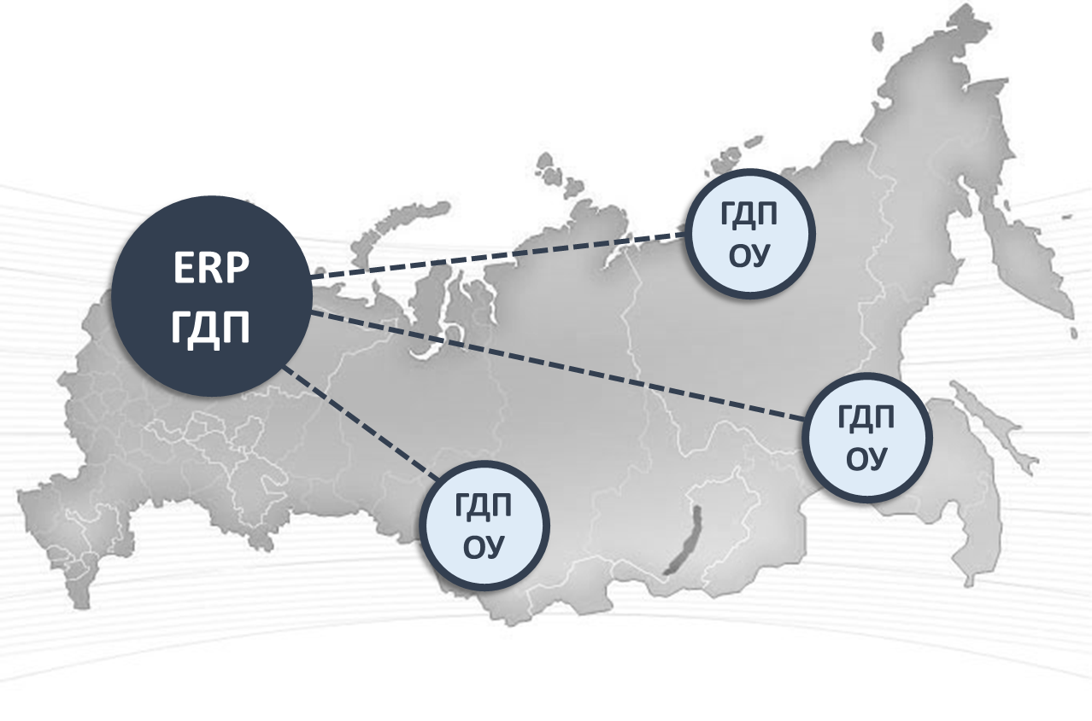
Интеграция с «1С:Горнодобывающая промышленность 2. Оперативный учет»
В Центральном офисе – «1С:ERP Горнодобывающая промышленность 2» или «1С:ERP. Управление холдингом + Модуль 1С:Горнодобывающая промышленность 2»:
Управленческий учет
Снабжение и закупки
Регламентированный учет
Бюджетирование
Казначейство
Оперативный учет + Организация ремонтов
Кадры и заработная плата
На производственных площадках – «1С:Горнодобывающая промышленность 2. Оперативный учет»*:
Оперативный учет + Организация ремонтов
*Подробнее о продукте: http://1c-mining.ru/OPER.php

Slide 38
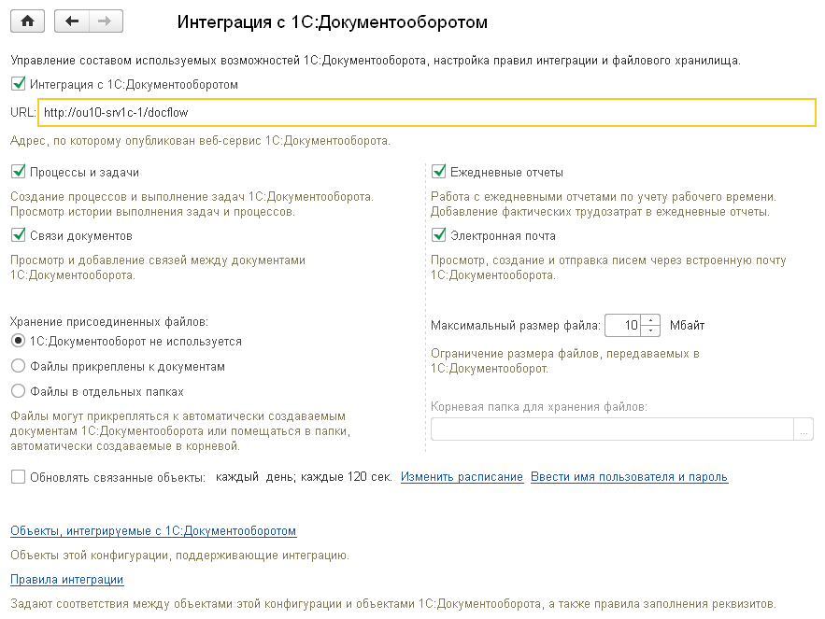
Интеграция с «1С:Документооборот»
Интеграция с «1С:Документооборот» сэкономит время и избавит от перехода из одной информационной базы в другую: в карточках другой конфигурации или приложении будут доступны гиперссылки, обеспечивающие доступ к любым учетным данным из «1С:Документооборота 8» (присоединенным файлам, процессам, задачам, истории переписки и т.д.).
согласование документов оперативного учета;
создание и редактирование входящих, исходящих и внутренних документов;
установка связей между документами;
запуск и работа с бизнес-процессами и задачами;
изменение и выполнение задач;
создание, хранение файлов произвольных типов и работа с ними;
просмотр и отправка писем электронной почты;
отслеживание и учет рабочего времени; добавление фактических трудозатрат в ежедневные отчеты из данных решения «1С:ERP Горнодобывающая промышленность 2».
Notes:
Использование интеграции с «1С:Документооборотом 8» позволяет выполнять следующие задачи:
создание и редактирование входящих, исходящих и внутренних документов;
установка связей между документами;
запуск и работа с бизнес-процессами и задачами,
изменение и выполнение задач;
создание, хранение файлов произвольных типов и работа с ними;
просмотр и отправка писем электронной почты;
отслеживание и учет рабочего времени.

Slide 39
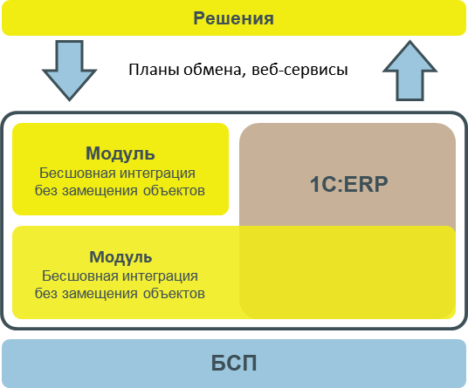
Специализированные решения, расширяющие возможности «1С:ERP Горнодобывающая промышленность 2»
1С:ТОИР Управление ремонтами и обслуживанием оборудования 2 КОРП
1С:GIS Управление пространственными данными. Модуль для 1С:ERP и 1С:КА2
1С:ERP+PM Управление проектной организацией 2
1С:ITIL Управление информационными технологиями предприятия КОРП
1С:WMS Логистика. Управление складом
1С:TMS Логистика. Управление перевозками
1С:Инвентаризация и управление имуществом
1С:Управление по целям и KPI 2
1С:Центр спутникового мониторинга ГЛОНАСС/GPS
1С:Производственная безопасность. Охрана окружающей среды
1С:Производственная безопасность. Пожарная безопасность
1С:Производственная безопасность. Промышленная безопасность
1С:Производственная безопасность. Охрана труда
1С:MDM Управление нормативно-справочной информацией
1С:PM Управление проектами. Модуль для 1С:ERP и 1С:КА2
1С:Аренда и управление недвижимостью. Модуль для 1С:ERP и 1С:КА2
1С:Управление автотранспортом. Модуль для 1С:ERP и 1С:КА2
1С:Смета 3

Slide 40
Спасибо за внимание!
Компания «Синерго»
http://1c-mining.ru gdp@sinergo.ru +7 (3843) 322-101

